Slide 1
Proto-persona
Cliente e Programador

Slide 2

PERSONA - CLIENTE
Quem?
Informações/Comportamento
Trabalha em horário comercial
Tem 35 anos
Vende seu produto apenas presencialmente
É formada em administração
Possui pouco capital para investir em sua empresa
Camila
Dores/Necessidades
Perde vendas devido à falta de divulgação
Quer migrar para o e-commerce
Possui pouco tempo para pesquisa de empresas que possam fazer um site comercial
Não possui tempo para fazer envio de produtos
Não entende nada de programação

Slide 3
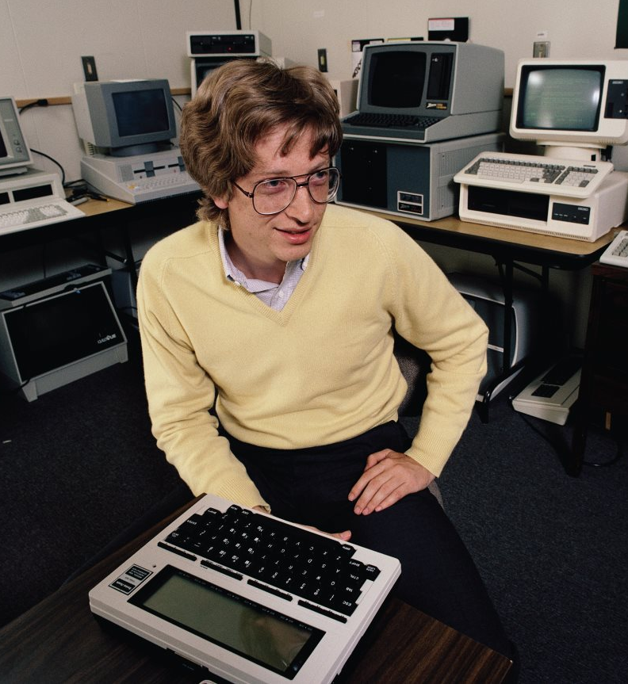
PERSONA - PROGRAMADOR
Quem?
Informações/Comportamento
Possui uma agenda apertada
Estuda e trabalha
Tem 28 anos
Dorme pouco
Trabalha geralmente em home office
Possui flexibilidade de horário
Está quase sempre em dois ou mais projetos
Lucas
Dores/Necessidades
Depende de respostas rápidas para trabalhar
Possui problemas de ergonomia
Precisa de ambientes silenciosos
Necessita de acesso à internet para produzir
Possui dificuldade em encontrar projetos

